Slide 1
HOŞGELDİNİZ
PSİKOLOJİK DANIŞMAN/REHBER ÖĞRETMEN
FADİME EROĞLU

Slide 3
Latince “movere” kökünden gelen, İngilizce ve Fransızca “motive” kelimesinden türetilmiştir

Slide 4
İnsanı bir amaç için harekete geçiren
istek, arzu ve güçtür.

Slide 5
Motivasyon Kaynakları Nelerdir?

Slide 6
İçsel Motivasyon
Amaç
Öğrenme İsteği
Merak, İlgi, Sevgi

Slide 7
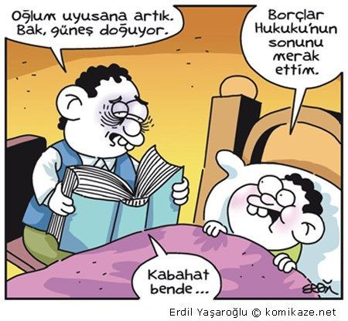

Slide 8
Dışsal Motivasyon
Ödül Ceza
Not
Aile Öğretmen

Slide 9
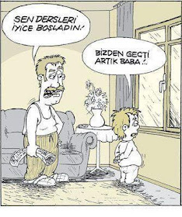

Slide 10
Motivasyonu Azaltan Etkenler
Hedefin olmaması
Ümitsizlik
Olumsuz bakış açısı
Kıyaslama
Kararsızlık
Dersi sevmemek
Başarısızlık korkusu
Öğrenilmiş çaresizlik
Plansızlık
Mükemmeliyetçilik
Özgüven eksikliği
Bahane üretmek

Slide 11
Hedefinin Olmaması

Slide 12
Ümitsizlik

Slide 13
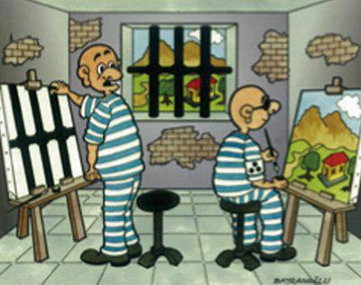
Bakış Açısı

Slide 14
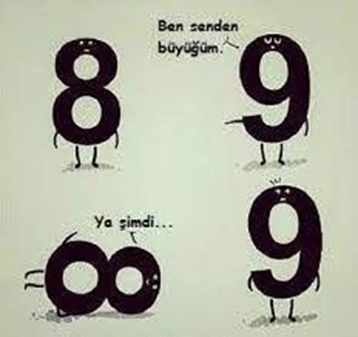

Slide 16
Kıyaslama

Slide 18
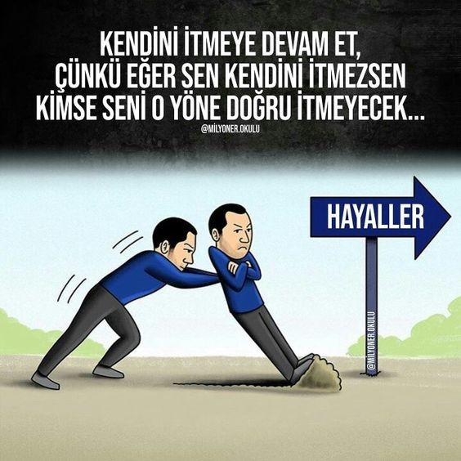

Slide 19
Kararsızlık

Slide 20
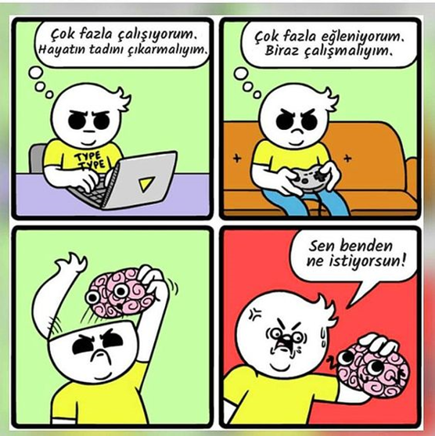

Slide 21
Başarısızlık Korkusu- Özgüven Eksikliği Denemekten Vazgeçme
Henry Ford Şirketini kurmadan önce 5 kere iflas etti.
KFC nin kurucusu özel tavuk tarifini kabul edecek bir restorant bulana kadar yüzlerce kez reddedildi.
Edison ampulu bulana dek 2000 defa deney yaptı.
Stephan King’in ilk eseri 30 kez geri çevrildi.

Slide 22
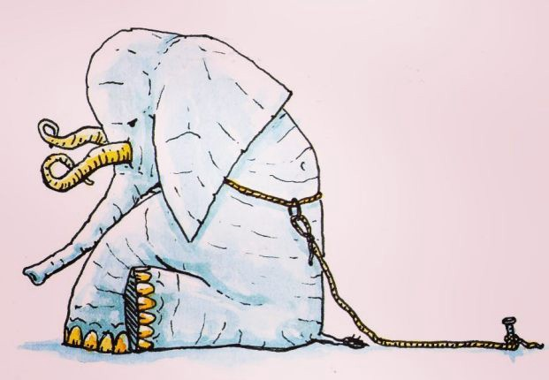
Öğrenilmiş Çaresizlik/ Cam Tavan sendromu

Slide 23
Kırın Zincirlerinizi!

Slide 24
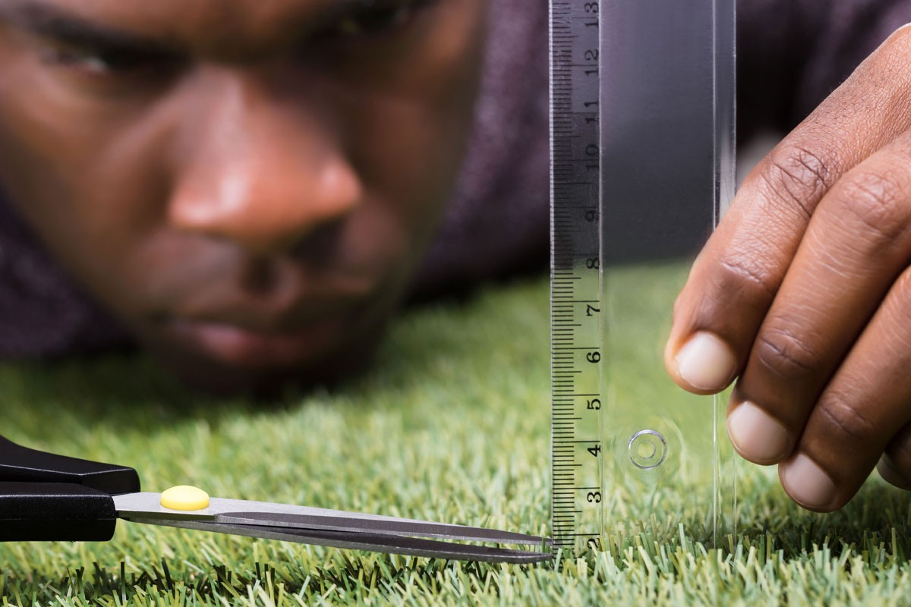
Mükemmeliyetçilik

Slide 25
Bahane Üretmek

Slide 27
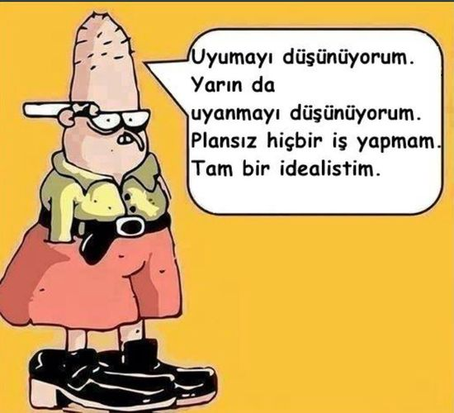
Plansızlık

Slide 29
Kendini Gerçekleştiren Kehanet/ Pygmalion Etkisi
‘’Güzel Gören Güzel Düşünür,
Güzel Düşünen Hayatından Lezzet Alır.’’
Said Nursi

Slide 30
Zorluklarla Karşılaştığımızda Ne Yapıyoruz?
İsyan etmek
Vazgeçmek
Depresyona girmek
Söylenmek
Başkasını suçlamak
İnkar etmek
Mücadele etmek

Slide 31
Motivasyonu Arttıran Etkenler
Hedef Belirlemek
Planlı ve Etkili Çalışmak
Bahanelerden Kurtulmak
Mücadele Etmek
Kendine İnanmak

Slide 32
Hedef Belirlemek
“Hiçbir şeyden asla vazgeçme; çünkü vazgeçenler yalnızca kaybedenlerdir.” Abraham Lincoln

Slide 33
Başarıya giden yolda en başta yapılması gereken şey HEDEF BELİRLEMEK tir. Hedefi olmayan gemiye hiçbir rüzgar yardım etmez. HEDEFİNİZ, gerçekçi, yetenek ve ilgilerinize uygun olmalıdır.

Slide 34
Kendinize şu soruyu sorun:
7Kat yukarı çıkan bir asansördesiniz…

Slide 35
Planlı ve Etkili Çalışmak
Hedefinizi belirledikten sonra, hedefinize ulaşmak için PLANLI, VERİMLİ VE ETKİLİ DERS ÇALIŞMA sisteminizin olması gerekir.

Slide 36
1-Ders Çalışma Programı oluşturun..
2-Zamanı verimli kullanın.
3-Verimi düşüren etkenleri ortadan kaldırın..
4-Uygun çalışma ortamı oluşturun..
5-Dikkatinizi uyanık tutun.

Slide 37
6-Açken ve yeni yemek yediğinizde çalışmayın.
7-Aynı anda farklı derslere odaklanmayın.
8-Tekrar yapın.
9-Farklı kaynaklardan yararlanın.
10-Not tutun
11-Derse hazırlıklı gidin

Slide 38
Başarıya Giden Yol Çok Çalışmaktan Değil, Sistemli Çalışmaktan Geçer…

Slide 39
Bahanelerden Kurtulmak

Slide 40
Kendine İnanmak ve
Mücadele Etmek
Unutmayın ki;
İNANMAK, BAŞARMANIN YARISIDIR.

Slide 41
Başarıya Nasıl Ulaşırız?
Hayatımızdaki başarıları; sevdiğimiz şeyler (tv izlemek, telefonla oynamak vb.) karşısındaki tutumuzla değil, sevmesek de yapmamız gereken şeyler (matematik çalışmak, kitap okumak v.b.) karşısındaki tavrımızla belirleriz.

Slide 42
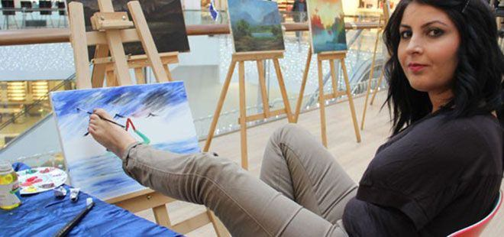
Ayşe Işık Ellerinin Olmamasını Bahane Etmedi, Çalışarak Ayakları İle Mükemmel Resimler Yapmayı Başardı.

Slide 43
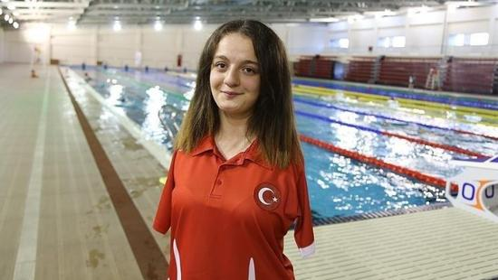
Sümeyye Boyacı (5 Şubat 2003, Türk Yüzücüdür. 2018 Avrupa Paralimpik Yüzme Şampiyonasında Ülkemizi Altın Madalyayla Gururlandırmıştır.

Slide 44
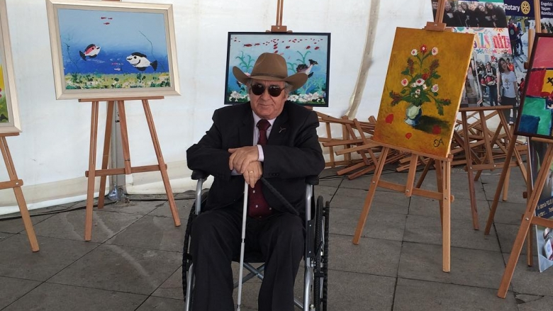
Toronto Üniversitesi'nden John M.Kennedy, Eşref Armağan’ın Körlerin Eğitimi Konusunda Önemli Bir Mihenk Taşı Oluşturduğunu Ve Dünyada Bu Şekildeki Tek Örnek Olduğunu Söylüyor.

Slide 45
Onların fiziksel engeli vardı
ama demediler.
Evet pes ettiler kimi zaman,
İnanmaktan vazgeçmediler.

Slide 46
ÖNERİ
Yapmanız gerekeni yapın.
Bunları yapılması gereken zamanda yapın.
O anda isteseniz de istemeseniz de yapın.

Slide 47
Hayal Edin!

Slide 48
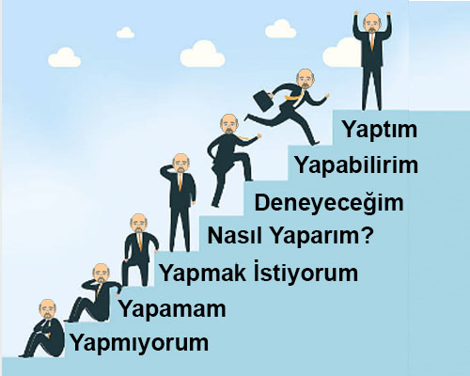
İnanın!

Slide 50
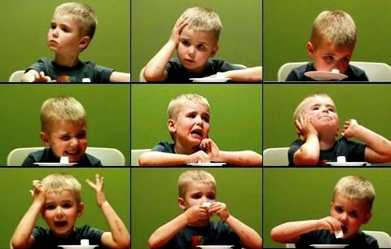
Marc Witmann’in Marshmallow Deneyi

Slide 51
Emek ve Sabır
‘’Sen tohum saç bitmezse toprak utansın’’
Necip Fazıl

Slide 52
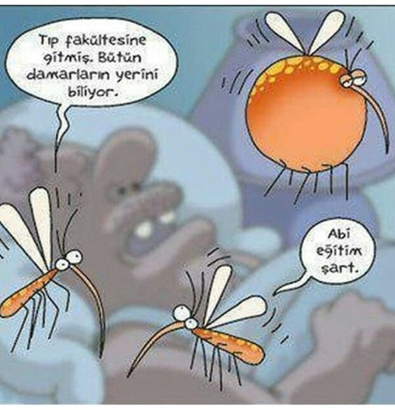
Mizah

Slide 53
Teşekkür Ederim
https://youtu.be/zby8VTFoYtY

